Slide 1
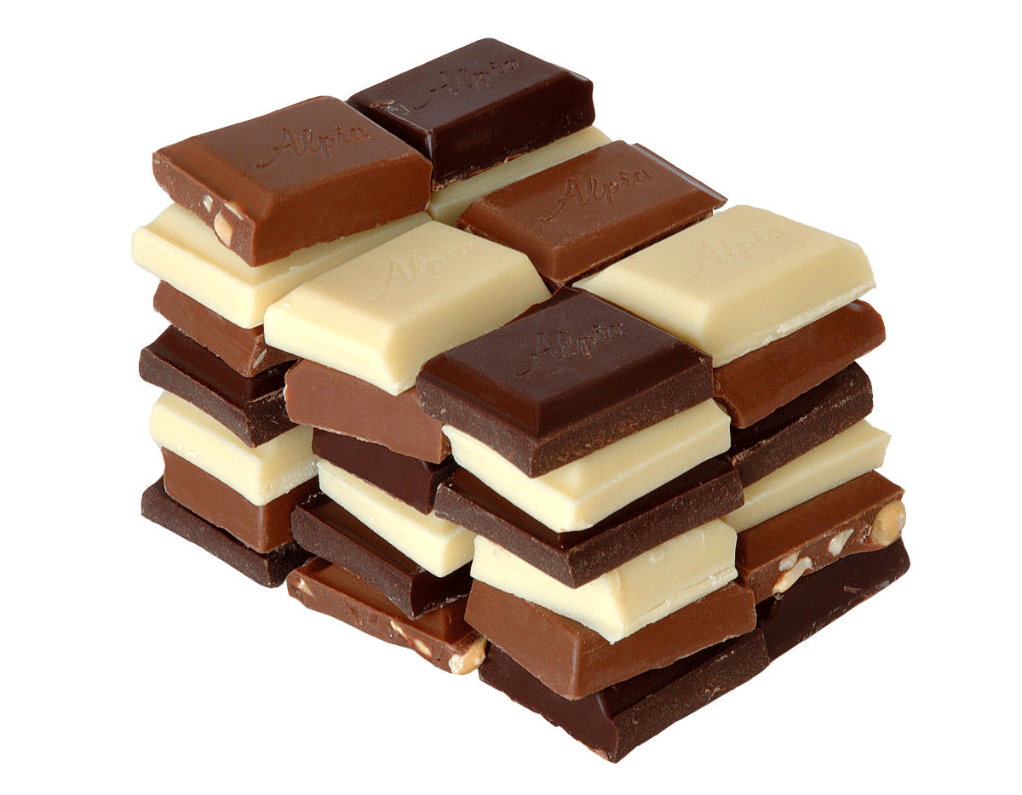
Chocoladequiz
IO: chocolade, heerlijk en toch eerlijk

Slide 2
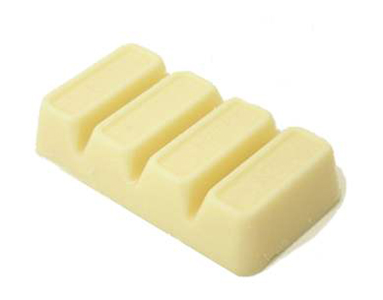
1) In witte chocolade zit geen …
Cacaoboter
Cacaomassa
Melkpoeder

Slide 3
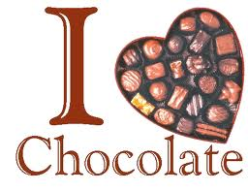
2) De emulgator in chocolade is …
Sojalecithine
Vanillearoma
Lactose

Slide 4
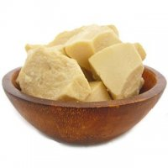
3) Cacaoboter dient als …
Vulmiddel
Smaakmaker
Smeermiddel

Slide 5

4) Bij een koetjesreep wordt gebruik gemaakt van …
Magere cacaoboter
Magere cacaopoeder
Magere cacaomassa

Slide 6
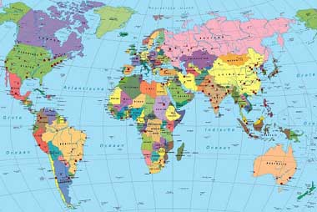
5) Waar komt cacao niet vandaan?
Afrika
Zuid-Amerika
Azië
Europa

Slide 7
6) Welk vetzuur staat bekend voor zijn cholesterolverlagende werking?
Linolzuur
Oliezuur
Palmitinezuur

Slide 8
7) Welke werking hebben polyfenolen niet?
Beschermende werking
Relaxerende werking
Antioxiderende werking
Cholesterolverlangende werking
Vochtafdrijvende werking

Slide 9

8) Welk soort suiker zit in tandvriendelijke chocolade?
Fructose
Isomaltulose
Sacharose
Maltose
Lactose

Slide 10
9) Wat is de 3e stap van het productieproces van chocolade?
Het fermenteren en drogen
Het walsen
Het malen
Het roosteren
Het breken van de bonen

Slide 11
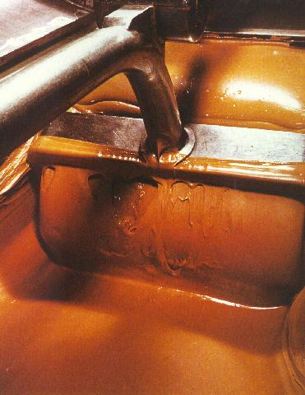
10) Wat is het doel van “walsen” in het productieproces van chocolade?
Het verkrijgen van een chocoladearoma
Het verkrijgen van een vloeibare massa
Het verkrijgen van een gladde structuur

Slide 12
11) Wat is het doel van tempereren?
Chocolade glanzend en knapperig maken
Chocolade zacht en smaakvol maken
Chocolade afkoelen

Slide 13
12) Welk begrip past bij deze zin?
Door condensatie op het chocoladeoppervlak lossen suikerkristallen in het vocht op die een witte aanslag veroorzaakt
Suikerbloem
Vetbloem
Tempereren

Slide 14
13) Welke invloed heeft vocht op gesmolten chocolade?
Positieve invloed
Negatieve invloed
Geen invloed

Slide 15
14) Welke manier van smelten van chocolade is het meest efficiënt?
Au bain marie
Microgolfoven
Op het vuur

Slide 16
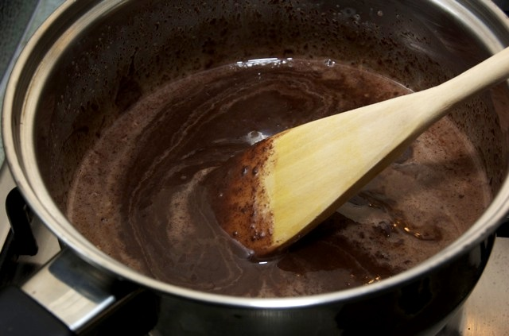
15) Wat is het doel van roeren tijdens het smelten van chocolade?
Gladde structuur
Aanbranden voorkomen
Vlugger smelten

Slide 17
16) Wat gebeurt er niet met de chocolade als ze aanbrandt?
Chocolade wordt zwart
Chocolade wordt dof
De aroma’s verdwijnen
Chocolade wordt korrelig
Chocolade wordt hard

Slide 18
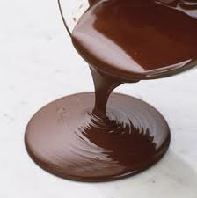
17) Fondantchocolade heeft een …
Hoge smelttemperatuur
Gemiddelde smelttemperatuur
Lage smelttemperatuur

Slide 19
18) Hoe hoger de temperatuur van chocolade …
Hoe milder de smaak in de mond
Hoe intenser de smaak in de mond
Temperatuur heeft geen invloed op de smaak

Slide 20
19) Chocolade veroorzaakt migraine
Juist
Niet juist

Slide 21
20) Chocolade veroorzaakt constipatie
Juist
Niet juist

